Slide 1
¡Comida!
Disfrútala

Slide 2
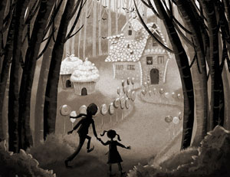
Hansel y Gretel

Slide 3
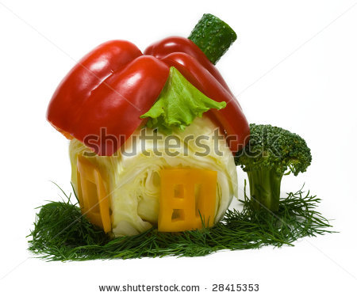
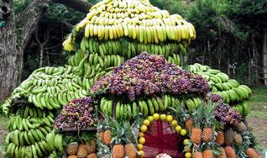
¡Tu casa de comida!

Slide 4
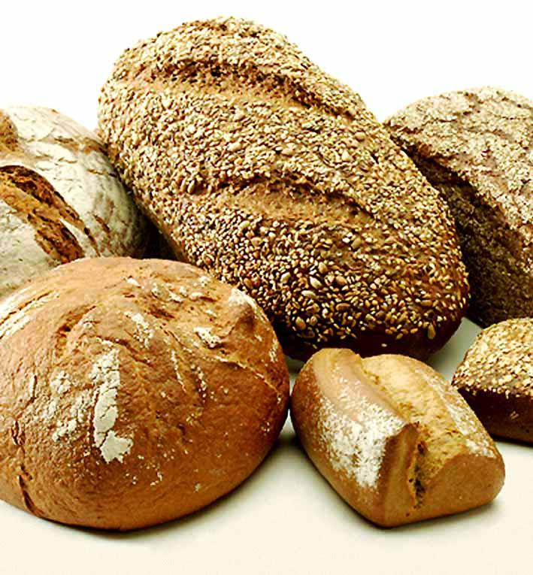
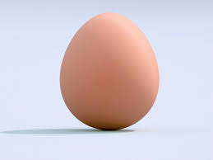
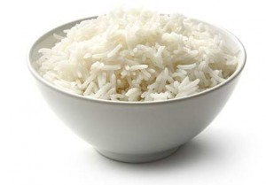
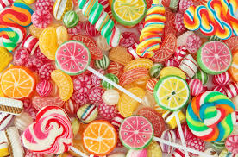
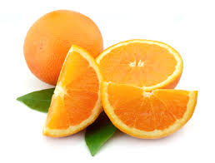
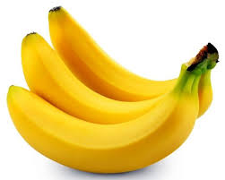
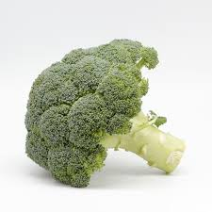
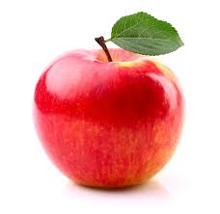
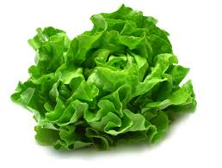
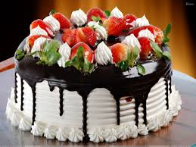
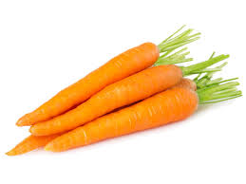
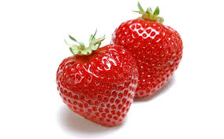
Ideas para tu casa de comida...
el huevo
el arroz
el pan
los dulces
la banana
la manzana
la naranja
el brocolí
la lechuga
el pastel
la fresa
la zanahoria

Slide 5
¿Cómo es tu casa?
Mi casa es ______…
Grande
Pequeño
De frutas (manzanas, fresas, banana, naranjas…)
verduras (lechuga, brócoli, zanahoria …)
pan
arroz
pastel
dulces
Ejemplo:
Mi casa es pequeño y es de zanahorias, fresas, naranja, lechuga y brócoli.

